Slide 1
Adabiyot
11
sinf
Mavzu:
“Alp Er To‘nga” marsiyasi.
“Devon”dagi maqollar xalq donoligining ifodasi sifatida

Slide 2
O‘tgan mavzuni esga olamiz!
! Qo‘shiq atamasi ilk marta Mahmud Koshg‘ariy tomonidan qayd etilgan.
! Munozara - qahramonlarning o‘zaro tortishuvi, bahsi asosida quriladigan adabiy janr.
! Jonlantirish - o‘zaro to‘qnashish, bir-biriga qing‘ir ko‘z bilan qarash, kurashish uchun o‘zaro yaqinlashish va g‘oliblik istagi kabi insonga xos tuyg‘ular bilan tabiatga nisbat berilishi.
! Mahmud Koshg‘ariyning “Devon”idagi she’riy parchalarning asosiy qismi xalq og‘zaki ijodi mahsulidir.

Slide 3
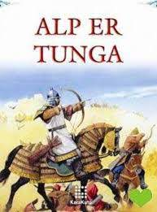
“Alp Er To‘nga” marsiyasi
Alp Er To‘nga turklarning qadimiy qahramoni. Yusuf Xos Hojib tojiklar uni Afrosiyob deb atashlarini yozgan. Mahmud Koshg‘ariy Afrosiyobni Qashqarda – O‘rdukent shahrida turar edi, deb ko‘rsatadi. To‘nga Alp Er – yo‘lbars kabi kuchli bahodir demakdir. “Devon”da uning Barman, Barsg‘an degan og‘illari hamda Qaz ismli qizi haqida ham ma’lumotlar bor.

Slide 4
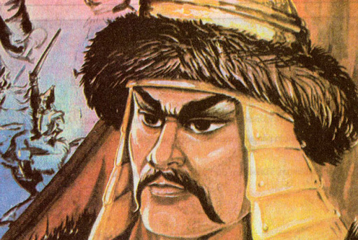
Alp Er To‘nga – tarixiy shaxs
AlpAlp Er To‘nga – tarixiy shaxs. U haqida bir necha to‘rtliklar saqlanib qolgan. Ular, asosan, Alpning vafotiga bag‘ishlangan. U tom ma’nodagi marsiya namunasidir. Marsiyada Afrosiyob – Alp Er To‘nganing o‘limi achchiq qismat, dahshatli fojia, o‘rnini to‘ldirib bo‘lmaydigan yo‘qotish sifatida baholanadi.

Slide 5
“Alp Er To‘nga” marsiyasi
Alp Er To‘nga o‘ldimu? Alp Er To‘nga – Afrosiyob o‘ldimu?
Esiz, ajun qaldumu? Esiz, dunyo (undan ayrilib) qoldimu?
O‘zlak o‘chin aldumu? Falak (zamon) o‘chini oldimu?
Emdi yurak yirtulur. Endi yurak yirtilur.
Marsiyada esiz (yomon, yaramas, manfur), ajun (olam, dunyo), o‘dlak (vaqt, zamon, taqdir) so‘zlarigina biroz eskirgan. Boshqa so‘zlar hozir ham faol iste’molda.
Marsiyada xalq orasidagi birdamlik, ko‘tarinkilik, hamjihatlik, ahillik, ezgulik Afrosiyob nomi bilan bog‘lab izohlanadi. Uning o‘limi esa yovuz va yaramaslarning bosh ko‘tarishiga, ezgu ishlarning kamayishiga, bilimdonlarning ezilishiga sabab bo‘lganligi ta’kidlanadi.

Slide 6
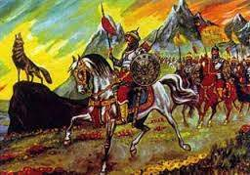
Alp Er To‘nganing vafoti
Alp Er To‘nga – xalq sevgan qahramon. Shunga ko‘ra uning vafot etishi beklarning iztirobiga, xalqning qayg‘usiga sabab bo‘ldi.
Bo‘ri bo‘lib ulidilar,
Yoqa yirtib turdilar.
Yig‘lab-siqtab yurdilar,
Ko‘z yoshlari mo‘l bo‘ldi.
Xalqning bo‘ridek ulishi, ya’ni haddan tashqari iztirobi, hatto yoqalarini yirtib yig‘lashi Alp Er To‘ngaga bo‘lgan kuchli muhabbatidan darak beradi.

Slide 7
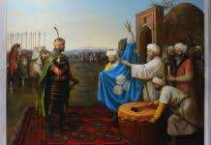
Marsiya haqida tushuncha
Biror kishining vafoti munosabati bilan g‘am-alam, hasrat va qayg‘uni ifodalagan lirik she’r yoki qo‘shiq marsiya deb ataladi.
Alp Er To‘nga haqidagi marsiya shu janrning bizgacha yetib kelgan eng qadimiy namunalaridan biridir. Marsiya, odatda, jamiyat tarixida muayyan iz qoldirgan kishilarga bag‘ishlab yoziladi yoki to‘qiladi. Alp Er To‘nga haqidagi marsiya – og‘zaki ijod mahsuli. Unda xalqning shu qahramonga bo‘lgan buyuk hurmat va ehtiromi ifodalanadi.

Slide 8
Marsiyada she’riy shakllarning ifodalanishi
Adabiyotimizning keyingi bosqichlarida g‘azal, qasida, muxammas, musaddas, tarjiband, tarkibband shakllarida yozilgan marsiyalar uchraydi. Alp Er To‘nga haqidagi marsiya murabba’ shaklidadir. Uning har bir bandi to‘rt misradan iborat. Misralar asosan a-a-a-b qofiyalanish tartibiga ega.
O‘zlak yaraq kuzatti, a O‘z-lak ya-raq / ku-zat-ti,/ 4+3=7
O‘g‘ri tuzaq uzutti, a O‘g‘-ri tu-zaq / u-zut-ti,/ 4+3=7
Beglar begin azitti, a Beg-lar be-gin / a-zit-ti,/ 4+3=7
Qachsa qali qurtulur? b Qach-sa qa-li / qur-tu-lur?/ 4+3=7
Alp Er To‘nga marsiyasi barmoq vaznida yozilgan. Uning har bir misrasi yetti bo‘g‘indan tuzilgan. Turoqlar, asosan, 4 + 3 shaklida kelgan.

Slide 9
“Devon”dagi maqollar xalq donoligining ifodasi sifatida
Vatanparvarlik
Mehnatsevarlik
Rostgo‘ylik
Vafodorlik
Sabr va chidam
Kamtarlik
Adolat
Ezgulik
Mardlik

Slide 10
Maqollarni izohlaymiz!
“Ko‘k ko‘rdi, keragu yazti” (“Mehnat va mashaqqatni ko‘rdi-yu, o‘tovini orqasiga yuklab oldi”)
“Ardam bashi-til” (“San’at, fazilatlarning boshi tildadir”), “Qut belgisi-bilig” (“Bilim-baxt belgisi”)
“Uma kelsa, qut kelar” (“Mehmon kelsa, qut kelar”)
“Tulki o‘z iniga ursa, ujuz bo‘lur” (“Tulki o‘z iniga qarab ulisa, qo‘tir bo‘ladi”)

Slide 11
Maqollar | Hozirgi muqobili | Mazmuni
Qiz kishi savi yo‘rig‘li bo‘lmas. (Baxil odamning ovozasi chiqmaydi, shuhratlanmaydi) | Baxilning bog‘i ko‘karmas. | Odamlarni yaxshi nom chiqarishga, saxiy bo‘lishga undaydi.
Tavg‘ach xanning to‘rqusi telim, tenglamazib bichmas. (Xonning ipak gazmoli ko‘p, lekin o‘ylamay kesmas) | Yetti o‘lchab bir kes. | Biror ishni boshida puxta o‘ylab qilishga, isrofgarchilikka qarshi aytilgan.
Kengashlik bilik uzlashur, kengashsiz bilik o‘prashur. (Maslahatli ish o‘nglashar, bemaslahat ish buzilar) | Maslahatli ish tarqamas. | Maslahatli ish borgan sari yaxshilanib borur, bemaslahat ish esa buzilishga yuz tutadi.
Uma kelsa, qut kelar. (Mehmon kelsa, qut kelar) | Mehmon kelsa eshikdan, rizqi kelar teshikdan. | Mehmon bilan birga qut-baraka ham keladi.

Slide 12
Mustaqil bajarish uchun topshiriqlar
1. Alp Er To‘ngani qanday tasavvur qildingiz? Matnni yana bir karra o‘qib, taassurotlaringiz bilan o‘rtoqlashing.
2. Alp Er To‘nga vafoti bilan bog‘liq iztiroblarning kishi qiyofasi va ruhiyatidagi namoyon bo‘lishi aks etgan bandlarni toping va izohlang.
3. “Devon”dagi maqollar qaysi mavzularga oid?
4. Mahmud Koshg‘ariy va uning asari haqida internet ma’lumotlarini to‘plang. Ular asosida “Mahmud Koshg‘ariy – qomusiy olim” mavzusida taqdimot tayyorlang.

